Slide 1
Экологическая безопасность как основа здорового образа жизни
Выполнила:
Студентка 132 группы
Специальность: ПНК 050146
Филатова Наталья Юрьевна

Slide 2
Цель: Раскрыть сущность понятие экологическая безопасность, как фактор здорового образа жизни.

Slide 3
Экология

Slide 6
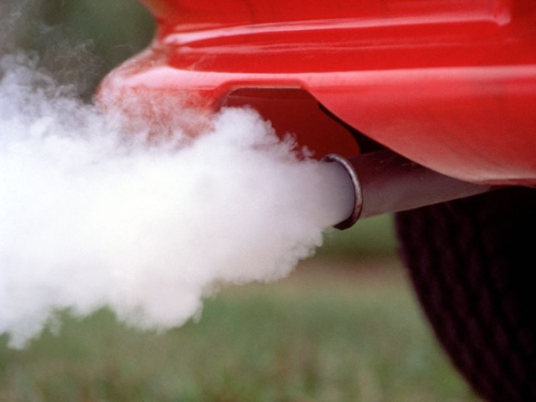
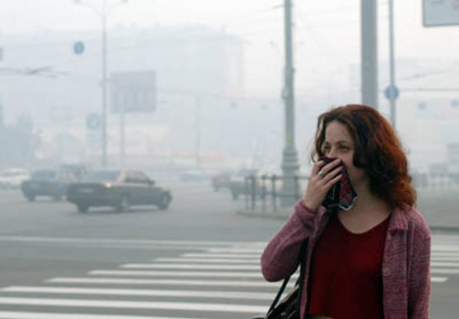
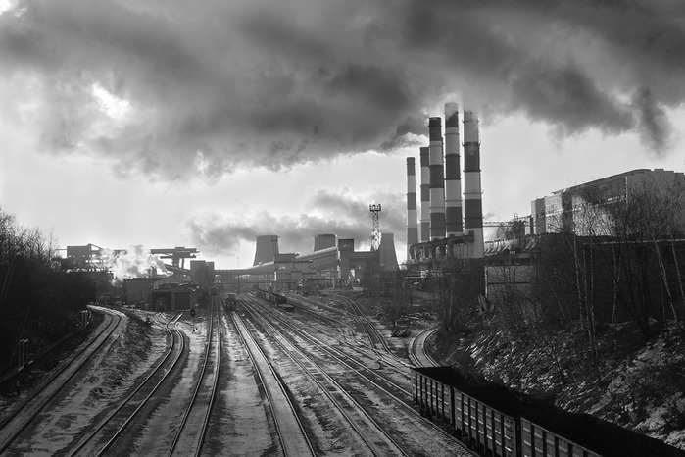

Slide 7
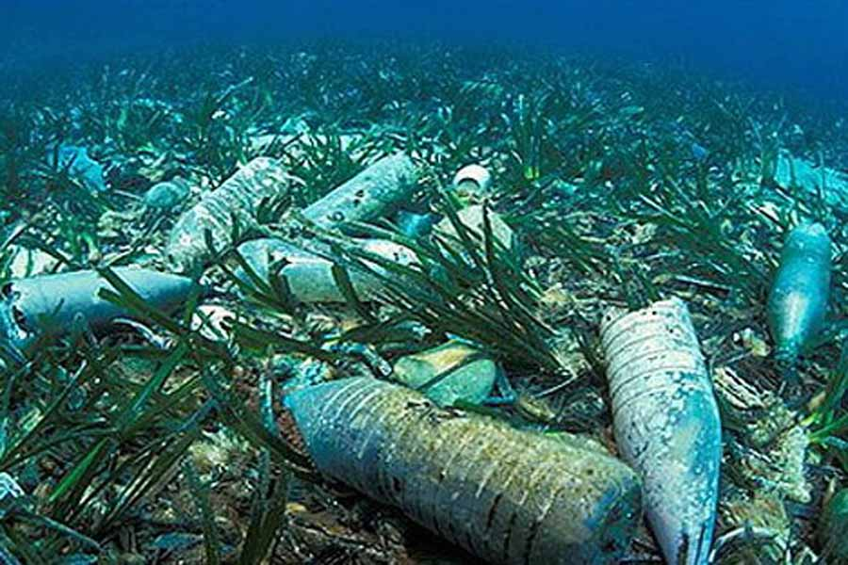
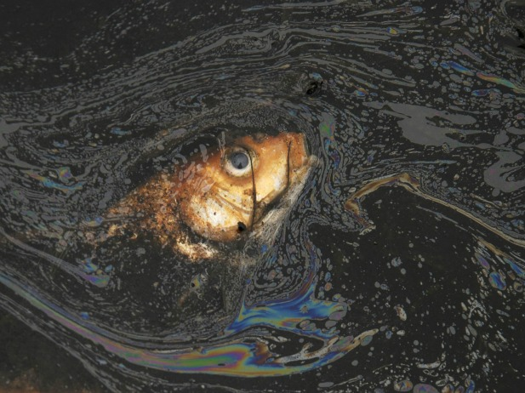
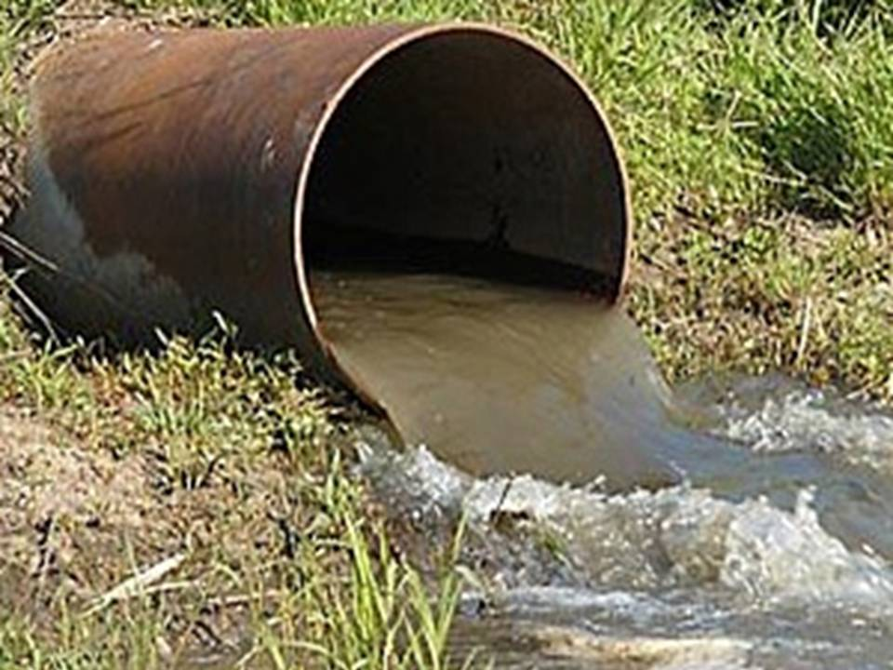
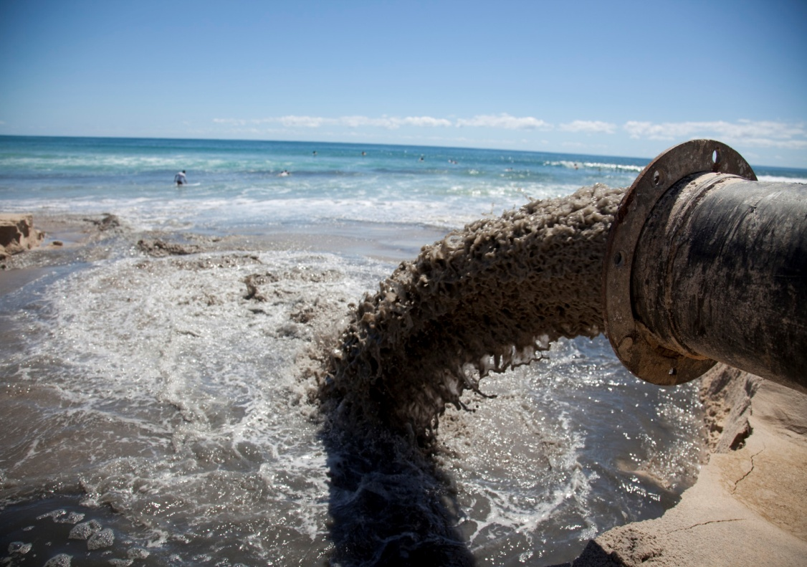

Slide 9
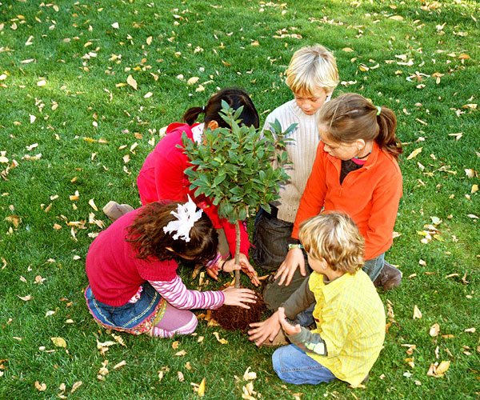

Slide 10
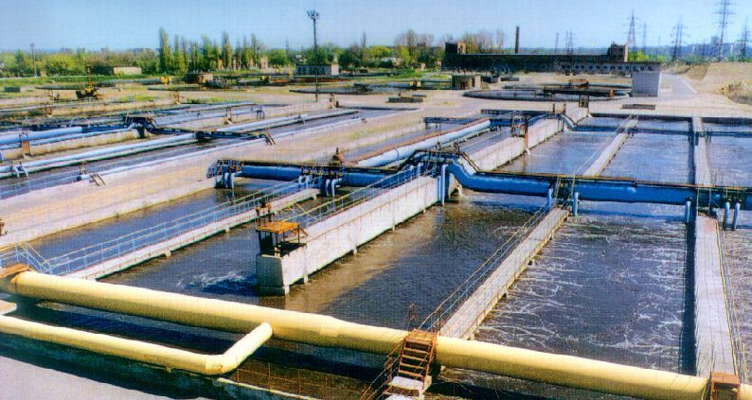
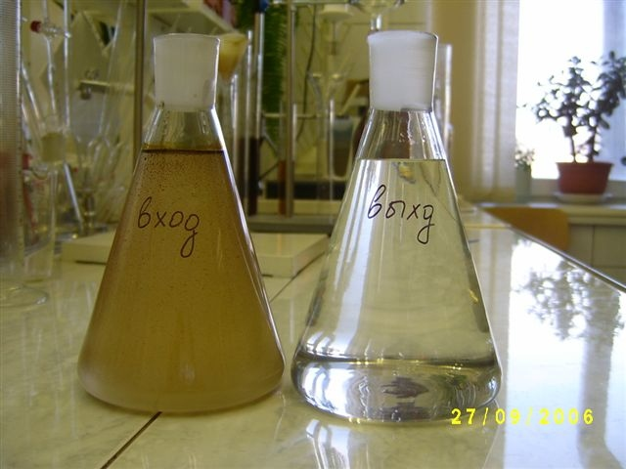
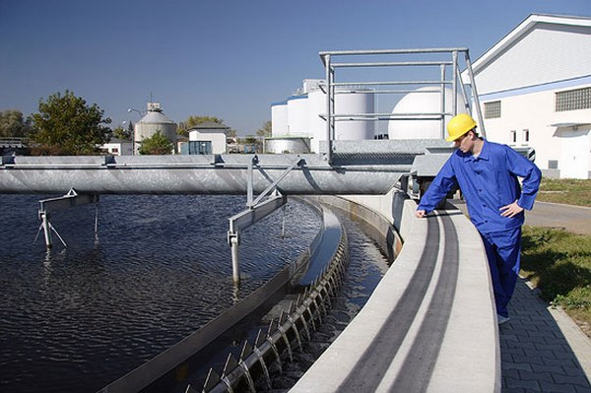

Slide 11
Спасибо за внимание

Slide 12
Использованные источники:
http://extrip.ru/uk/london/madame-tussauds
http://womanadvice.ru/muzey-voskovyh-figur-madam-tyusso#ixzz3arFxDO8i

